Slide 1
Transcriptômica
Felipe André Oliveira Freitas
Matheus Gerage Sacilotto
CEN5789 - Genômica e Bioinformática

Slide 2
Conteúdo
Transcriptômica
Anotação genômica
Análise de expressão diferencial de genes
Redes de co-expressão de genes

Slide 3
Transcritômica
Estudos voltados ao transcriptoma de um organismo
Visão funcional do genoma

Slide 4
Transcriptoma
Conjunto de todas as moléculas de RNA (transcritos) de uma célula, sob determinadas condições e estágio de desenvolvimento
~ 95% do RNA em célula eucariotas correspondem a tRNAs e rRNAs

Slide 5
Por que estudar transcriptomas?
Comparação da expressão gênica sob diferentes condições, diferentes tecidos e células, em diferentes períodos de desenvolvimento, fases de doenças, etc.
Anotação de novos eventos transcricionais;
Variações genéticas de genes expressos;
Encontrar genes candidatos para edição gênica;
Caracterização de RNAs não codificantes (lncRNAs)
Notes:
Impulsionado com o advento do sequenciamento de proxima geração
Most available high-throughput technologies require RNA conversion into cDNA but innovative approaches such as nanopore sequencing (Soneson et al., 2019; Wang et al., 2021) now make it possible to sequence RNA directly

Slide 6
Transcriptômica – histórico:
Sequenciamento de Sanger
1980s
Expressed sequence tags (ESTs)
Análise funcional de fragmentos muito curtos do genoma
Custo elevado
1995
Serial Analysis of Gene Expression (SAGE)
Quantificação de transcritos de genes conhecidos

Slide 7
Técnicas contemporâneas
Microarranjos (microarrays)
1995-2000
Análise de transcriptomas em larga escala
Sondas de oligo nucleotídeos são dispostas em um substrato
Transcritos são marcados fluorescentemente
Hibridização dos transcritos com as sondas
Intensidade de fluorescência
Abundância de transcritos

Slide 8
Desvantagens
Conhecimento prévio dos transcritos para a confecção das sondas;
Baixa acurácia para genes com baixa expressão;
Hibridização cruzada de transcritos com sequências similares
Notes:
1 – problema para espécies não modelo
3 – afeta as estimativas de expressão

Slide 9
RNA-seq
Impulsionado pelo desenvolvimento das tecnologias high-throughput sequencing (2000s) – NGS
Primeira descrição em 2006
Vantagens
Detecção de transcritos em baixa abundancia e diferenças sutis em diferentes condições;
Não se limita a transcritos conhecidos
Abordagem predominante para transcritomas
Notes:
Impulsionado com o advento do sequenciamento de proxima geração
Most available high-throughput technologies require RNA conversion into cDNA but innovative approaches such as nanopore sequencing (Soneson et al., 2019; Wang et al., 2021) now make it possible to sequence RNA directly

Slide 10
RNA-seq
Extração e purificação de RNA da amostra
Fragmentação do mRNA (~ 100 bp)
Síntese de ds-cDNA a partir do mRNA via transcriptase reversa
Sequenciamento de alto rendimento
Alinhamento das leituras a uma referência (genoma ou transcriptoma) ou montagem de novo
Análise de dados – expressão diferencial, anotação, descoberta de novos transcritos, etc
Notes:
Impulsionado com o advento do sequenciamento de proxima geração
Most available high-throughput technologies require RNA conversion into cDNA but innovative approaches such as nanopore sequencing (Soneson et al., 2019; Wang et al., 2021) now make it possible to sequence RNA directly

Slide 11
RNA-seq
Aspectos a serem considerados inicialmente em projetos com RNA-seq:
Número de réplicas biológicas – diferenças estatisticamente significativas na expressão > número de repetições; *
Profundidade de sequenciamento deve ser suficiente para suportar suas conclusões (genes pouco expressos)
Notes:
Impulsionado com o advento do sequenciamento de proxima geração
Most available high-throughput technologies require RNA conversion into cDNA but innovative approaches such as nanopore sequencing (Soneson et al., 2019; Wang et al., 2021) now make it possible to sequence RNA directly

Slide 12
RNA-seq
Aspectos a serem considerados inicialmente em projetos com RNA-seq:
Sequenciamento do ds-cDNA
Single end x Paired end
Alinhamento/montagem + robustos
Favorece a anotação e a descoberta de novos transcritos
Notes:
Transcripts can be sequenced in just one direction (single-end) or both directions (paired-end).

Slide 13
RNA-seq
Illumina – sequenciamento de moléculas de dsDNA
Necessidade de converter ssRNA em dsDNA
Limitação: perda da informação sobre qual das fitas de DNA origina o mRNA
Perda de acurácia de expressão de genes sobrepostos, que são transcritos em sentidos opostos
Condição A
Condição B
Unstranded protocol
Notes:
Impulsionado com o advento do sequenciamento de proxima geração
Most available high-throughput technologies require RNA conversion into cDNA but innovative approaches such as nanopore sequencing (Soneson et al., 2019; Wang et al., 2021) now make it possible to sequence RNA directly

Slide 14
RNA-seq
Degradação da segunda fita antes da amplificação
Um nucleotídeo A é adicionado na extremidade 3’ de cada fragmento, impedindo-os de ligarem entre si
Notes:
Impulsionado com o advento do sequenciamento de proxima geração
Most available high-throughput technologies require RNA conversion into cDNA but innovative approaches such as nanopore sequencing (Soneson et al., 2019; Wang et al., 2021) now make it possible to sequence RNA directly

Slide 15
RNA-seq
Alinhamento
Com referência (genoma ou transcritoma)
Sem referência (montagem de novo)
Notes:
junções de splice – regiões intrônicas entre os exons.. Identificação evita o desalinhamento com o genoma de referência

Slide 16
RNA-seq
Alinhamento
Genoma de referência (a)
Íntrons são ausentes no mRNA maduro
Identificação de junções de splice (abrangem as bordas de éxon-éxon)
Montagem de novo (b)
Notes:
junções de splice – regiões intrônicas entre os exons.. Identificação evita o desalinhamento com o genoma de referência

Slide 17
RNA-seq
Bancos de dados
Conjuntos de genes anotados em um banco de dados mas ausentes em outro
Identificação de novos genes
HiSAT2
Notes:
Impulsionado com o advento do sequenciamento de proxima geração
Most available high-throughput technologies require RNA conversion into cDNA but innovative approaches such as nanopore sequencing (Soneson et al., 2019; Wang et al., 2021) now make it possible to sequence RNA directly

Slide 18
RNA-seq
Bancos de dados
Anotação funcional
De bruijn graphs
Trinity; Oases; Trans-ABySS
Erros de montagem tendem a ocorrer para leituras muito curtas e de baixa cobertura
Remoção de leituras muito curtas (< 100bp) e com determinada cobertura
GO e KEGG (Blast2GO) para codificadores de proteínas
Notes:
Impulsionado com o advento do sequenciamento de proxima geração
Most available high-throughput technologies require RNA conversion into cDNA but innovative approaches such as nanopore sequencing (Soneson et al., 2019; Wang et al., 2021) now make it possible to sequence RNA directly

Slide 19
RNA-seq
Anotação funcional
Montagem guiada por genoma de referência x Montagem de novo
Requer genoma de referência disponível
Normalmente exige menores profundidades
Depende fortemente da qualidade do mapeamento – junções de splice, SNPs e indels podem ocasionar erros de alinhamento ao genoma de referência
Não exige genoma de referência disponível
Requer maiores profundidades e memória (> custo)
Não é capaz de reconstruir genes com longas sequências repetitivas e altamente similares (como genes homólogos)
Notes:
Impulsionado com o advento do sequenciamento de proxima geração
Most available high-throughput technologies require RNA conversion into cDNA but innovative approaches such as nanopore sequencing (Soneson et al., 2019; Wang et al., 2021) now make it possible to sequence RNA directly

Slide 20
RNA-seq
Avaliação da montagem dos transcritos
Métricas para avaliar a qualidade e completude do transcriptoma:
Profundidade de sequenciamento
Foram geradas leituras suficientes para detectar a maior parte dos transcritos, e para serem feitas inferências estatísticas? RSeQC package
Porcentagem de leituras mapeadas
Desejável que um alto percentual das leituras tenha sido mapeado na montagem
Identificação de conjuntos de genes conservados
Ferramenta BUSCO – genes de cópia única altamente conservados
Identificação e filtragem de contaminantes
Contaminantes internos (ex. rRNA) e externo (material genético de outros organismos)
BBDuk – remoção de leituras de rRNAs; presença de rRNA usada para identificar outros contaminantes
Notes:
Impulsionado com o advento do sequenciamento de proxima geração
Most available high-throughput technologies require RNA conversion into cDNA but innovative approaches such as nanopore sequencing (Soneson et al., 2019; Wang et al., 2021) now make it possible to sequence RNA directly

Slide 21
RNA-seq
Sequenciamento direto de RNA por Nanopore
Início dos testes em 2016
Não requer síntese de cDNA e montagem de fragmentos
Notes:
Impulsionado com o advento do sequenciamento de proxima geração
Most available high-throughput technologies require RNA conversion into cDNA but innovative approaches such as nanopore sequencing (Soneson et al., 2019; Wang et al., 2021) now make it possible to sequence RNA directly

Slide 22
Análise de dados
“Os genes se expressam diferencialmente de acordo com os ambientes?!”
ex.: Extresse, nutrientes, tecido...
Como?
Como contar?
O que? Onde? Como? Quando? “Paonde”?

Slide 23
Fluxo geral do processamento, alinhamento e quantificação de leitura:
Best practices on the differential expression analysis of multi-species RNA-seq
https://doi.org/10.1186/s13059-021-02337-8

Slide 24
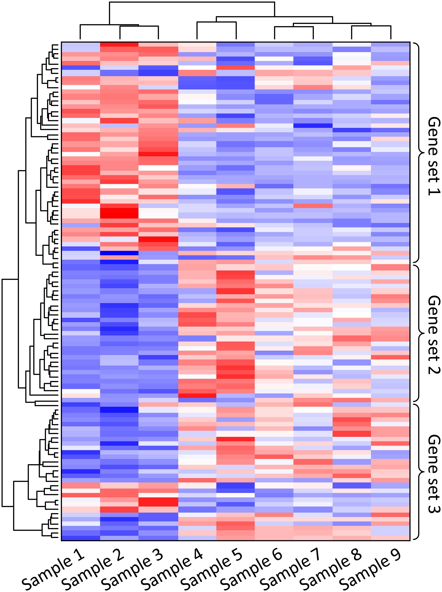
Expressão diferencial
Alta - vermelho
Mediana - branco
Baixa - azul
Gene, éxom ou transcrito,
Como saber se é expressão
diferencial?
Profundidade (depht) Vs. counts:
Precision,
Tecnologia;
Profundidade;
Metodologia;
Tamanho da sequencia (“read”);
“Mapa de calor”: Identificação de padrões de co-expressão gênica em diferentes amostras.
https://doi.org/10.1371/journal.pcbi.1005457.g006

Slide 25
“Normalização”
RPKM = C/LN
TPM = Transcritos por milhão
CPM = contagens por milhão
FPKM

Slide 26
Fluxo de análises a jusante (downstream)

Slide 27
Fluxograma das análises de expressão diferencial de genes
https://doi.org/10.1186/s13059-021-02337-8
Notes:
DESeq2 e edgeR
contagens de leitura brutas em vez de contagens normalizadas
Possuem métodos internos

Slide 28
Co-expressão
Agrupamento de genes por padrão de expressão
Identificar clusters de genes regulados por coordenadas com padrões de expressão semelhantes

Slide 29
Redes de co-expressão
Example of a co-expression network analysis.
https://doi.org/10.1093/bib/bbw139
Notes:
Exemplo de análise de rede de coexpressão. Primeiro, a correlação pareada é determinada para cada possível par de genes nos dados de expressão. Essas correlações aos pares podem então ser representadas como uma rede. Os módulos dentro dessas redes são definidos usando análise de cluster. A rede e os módulos podem ser interrogados para identificar reguladores, enriquecimento funcional e genes centrais. A análise diferencial de coexpressão pode ser usada para identificar módulos que se comportam de maneira diferente sob diferentes condições. Genes de doenças potenciais podem ser identificados usando uma abordagem de culpa por associação (GBA) que destaca genes que são co-expressos com múltiplos genes de doenças.

Slide 30
WGCNA

Slide 31
Desafios
Amostragem
Tecnologias
Estabilidade do RNA
Espaço (localização) x temporal (específico)

Slide 32
Dúvidas?

Slide 33
Obrigado

